Slide 1
6.2 数字滤波器的技术指标

Slide 2
一、 低通滤波器幅度响应的容限图
一般情况下，数字滤波器的技术指标是以其频率响应的
幅度特性给出的，与理想幅度特性不同，在通带和阻带
上都有允许的误差范围，而且还给出通带与阻带之间的
过渡带。
对理想低通滤波器的逼近的误差容限图
DF的技术指标要求可以用容限图来表征

Slide 3
理想低通滤波器逼近的误差容限 ：
ω_{p}称通带截止频率，
δ₁为通带波纹；
ω_{st}称阻带截止频率，
δ₂为阻带波纹。
从ω_{p}到ω_{st}之间称过渡带
过渡带带宽为 ω_{st}- ω_{p}
技术指标有通带、阻带和过渡带。

Slide 4
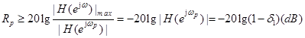
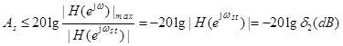
通带允许的最大衰减（波纹）R_{p}分贝（dB） ：
阻带应达到的最小衰减A_{s}分贝（dB） ：

Slide 5
二、 各型滤波器的幅度响应（即频率响应幅度）的容限图
及技术指标

Slide 6


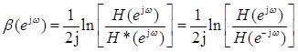
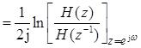
三、 表征数字滤波器频率响应特性的三个参量
（1）幅度平方响应|H(e^{jω})|²
（2）相位响应
相位响应可以表示为

Slide 7
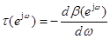
（3）群延迟响应
滤波器平均延迟的一个度量
定义为：
相位对角频率的导数的负值，即
当要求滤波器为线性相位响应特性时，
通带内群延迟特性就应是常数。

Slide 8
作业：

